Slide 1
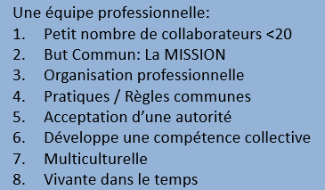
Synthèse Leçon 1
Les 8 caractéristiques d’une équipe professionnelle
La cohésion: Moteur de la performance. Tout faire pour la renforcer
Les personnalités : DISC. S’adresser à chacun dans son registre
Dominance, Influence, Stabilité, Conformité
PAGE 1
Notes:
Dominance, Influence, Stabilité, Conformité

Slide 2

Auto évaluation du groupe
AUTO EVALUATION du degré de cohésion et d’unité Plutôt OUI Plutot NON
Q1 – La taille de notre groupe facilite le travail sur la cohésion et l’unité
Q2 – Notre groupe est plutôt homogène
Q3 – Notre groupe est plutôt stable dans sa composition
Q4 – Les relations interpersonnelles sont jugées globalement positives par les membres
Q5 – La maturité des membres du groupe en matière de développement personnel est bonne
Q6 – Les tensions et les conflits qui naissent au sein du groupe sont bien gérés et régulés
Q7 – La pression sociale au sein du groupe ne limite pas l’authenticité des échanges
Q8 – Les gens ont envie d’être ensemble, de partager et de construire des choses ensembles
Q9 – Les progrès collectifs sont reconnus et valorisés, le rôle de chacun connu et reconnu
Q10 – Chacun a au moins quelques bons amis au sein du groupe
Q11 – Nous partageons des valeurs communes que nous travaillons régulièrement ensemble
Q12 – Personne ne se sent ignoré, rejeté, stigmatisé au sein du groupe ou par le groupe
PAGE 2

Slide 3
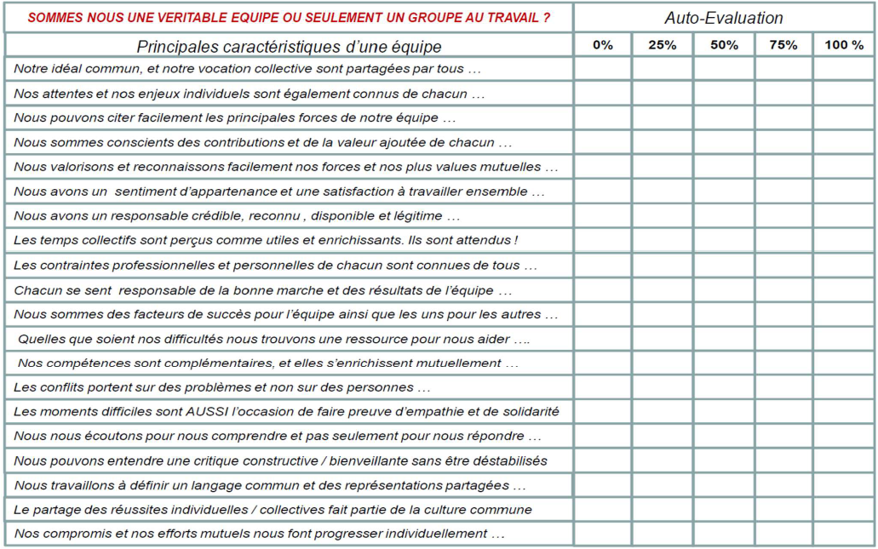
Auto evaluation du groupe
PAGE 3

Slide 4
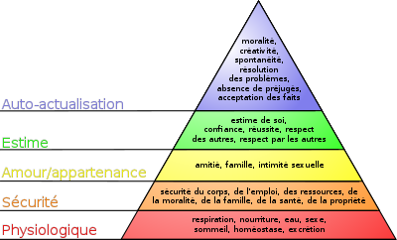
Dynamique du groupe Pyramide de Maslow
Les besoins s'inscrivent dans le cadre d'une hiérarchie.
Lorsqu'un besoin précédent n'est plus satisfait, il redevient prioritaire.
Par exemple, une personne démunie de tout est capable de mettre en péril sa vie pour se nourrir
Accomplissement
PAGE 4
Notes:
Securité: c’est pour ca qu’on a bati tant de chateaux forts, et villages perchés

Slide 5
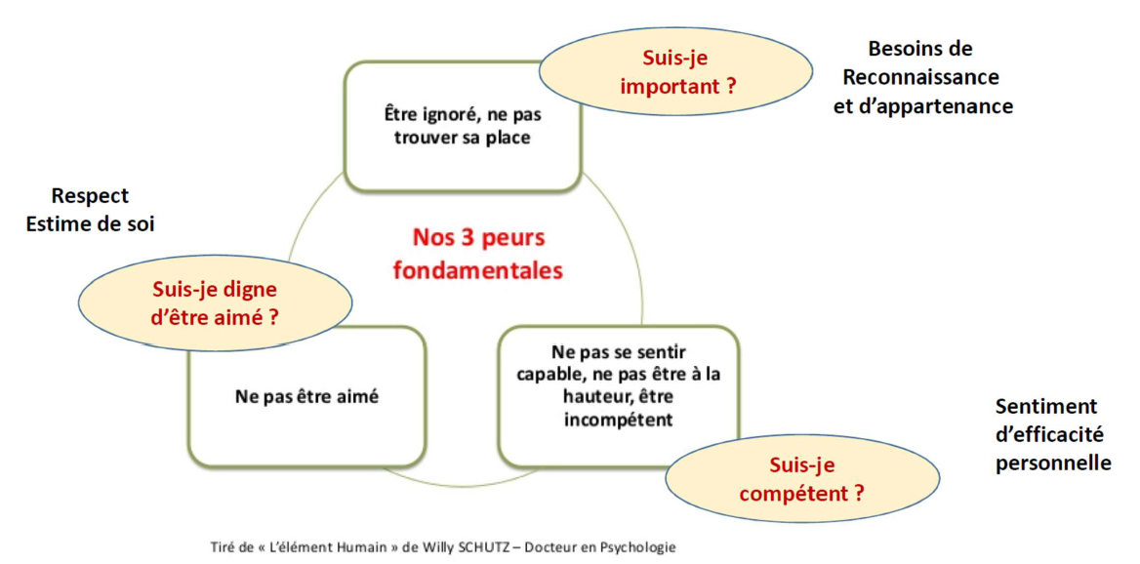
Dynamique du groupe Les peurs individuelles
PAGE 5

Slide 6

Exercice:
Utiliser la pyramide de Maslow dans le cadre du management d’équipe
Exercice: 5 minutes:
Illustrer, par des exemples concrets, les différents niveaux (Maslow) pour vos collaborateurs :
PAGE 6
Notes:
Commençons par illustrer par des exemples différents niveaux en éléments concrets pour vos collaborateurs :
Besoins physiologiques : avoir un salaire permettant de vivre décemment
Besoins de sécurité : posséder une stabilité d'emploi, un environnement et conditions de travail sécurisants
Besoins d’appartenance : être intégré dans un groupe de collègues, être informé régulièrement de la vie de l'entreprise
Besoins d’estime : être reconnu par son manager, ses collègues - exercer un métier utile, posséder un titre valorisant, exercer dans un espace de travail prestigieux
Besoins d’accomplissement de soi : atteindre des objectifs particulièrement difficiles, se perfectionner, élargir ses compétences, devenir un expert dans son domaine, résoudre des problèmes complexes... mais aussi être autonome dans son poste

Slide 7
Comportements: Les « petits Drivers » individuels
Les drivers sont des messages qui, à force d’être répétés, influencent inconsciemment
notre comportement depuis notre enfance. Chacun d’entre nous possède un ou deux drivers
professionnels dominants.
Connaître nos drivers nous permettra de mieux contrôler nos éventuels travers.
Le « Sois fort»
Son objectif : « ne jamais avoir besoin des autres »….
Le « Fais des efforts »
Son objectif : « montrer qu’ils font de leur mieux », « tu dois faire plus d’efforts »…
Le « Dépêche-toi »
Son objectif : « Nous avons peu de temps pour faire tout ce que nous avons à faire »…
Le « Fais plaisir »
Son objectif : « s’occuper du mieux possible des personnes qui les entourent »…
Le « Sois parfait »
Son objectif : « l’impeccable, le sans faute, le nickel, le parfait »…
PAGE 7
Notes:
Distribuer polycop pour identifier ses drivers principaux.

Slide 8
Autoévaluation de son
« petit Driver »
PAGE 8

Slide 9
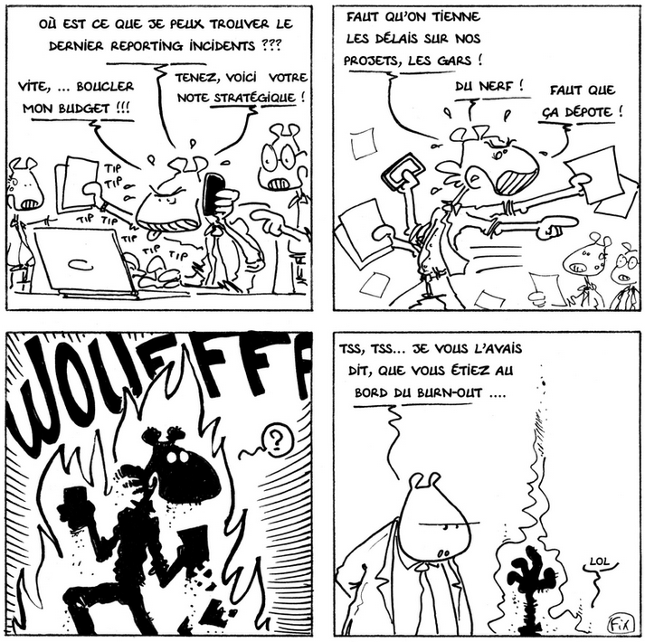
Le Manager:
Gérer la charge de travail
Quelques statistiques
Un homme à 58%
Agé entre 40 et 60 ans
51% sont Bac+3 minimum
– de 10 ans dans l’entreprise à 71%
Gère entre 5 et 10 personnes
PAGE 9

Slide 10
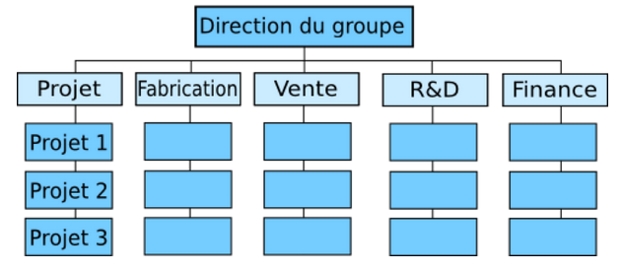
Le Manager
Fonctionnel - Hiérarchique
Organisation matricielle: Manager Fonctionnel et manager Hiérarchique
Fonctionnel: Associé a un Projet
Responsabilité de mener à bien une fonction: développement d’un produit, Mise en place d’une campagne de lancement, …
Planning
Interaction avec les managers hiérarchiques pour les ressources, les budgets, les outils
Distribue les taches au sein de l’équipe
Une fois la fonction terminée, l’équipe est dissoute
Hiérarchique:
Responsable des collaborateurs, de leur évolution, de leur performance individuelle, de la performance collective de l’équipe
Exemple de structure matricielle:
PAGE 10

Slide 11
Structures d’entreprise
Exercice: Lister des structures d’entreprise que vous avez pu rencontrer dans vos divers stages
PAGE 11
Notes:
Structure hiérarchique (exemple armée)
Structure divisionnelle: pour les entreprises ayant plusieurs activités
Structure fonctionnelle: le hard, le soft, le commerce, la qualité

Slide 12
Types de management
Taylorisme, Fordisme
Paternalisme
Tendance actuelle
STADE 1
Chef donneur d’ordre
Pas de délégation
Centralisation du pouvoir
Absence de confiance
Culture du contrôle
Manque de transparence
Aucune Empathie
STADE 2
Leader empathique
Ressource aidante
Maitrise
Transparence
Délégation
STADE 3
Leader fédérateur
porteur de sens
et soucieux du développement
Fait confiance
Partage le pouvoir
Délègue et encourage
Confie des responsabilités
Tire les acteurs vers le haut
PAGE 12
Notes:
Taylorisme: 1930
Encore appliqué dans la restauration rapide
Paternaliste: → 1990, 2000
Jean Bayle, l’entreprise est sa seconde famille
C’est un mode de management rassurant lorsqu’on se sent déstabilisé, soit par de la nouveauté, soit parce qu’à titre personnel, la vie ne va pas comme on le voudrait
Negatif: Manque de confiance, réactivité faible

Slide 13
Le Manager
Le manager tient une place essentielle.
Il s'agit d'un rôle difficile puisqu'il se doit d'être ferme sans être autoritaire.
Au sein de l'équipe, c'est lui qui définit les objectifs et pose les limites pour le bon fonctionnement de l’équipe.
Il distribue les rôles à tous les collaborateurs.
Il existe entre le manager et son équipe un rapport hiérarchique, mais également un évident respect mutuel,
d’où l'intérêt du manager de préserver sa crédibilité.
C'est son atout le plus précieux pour une équipe efficace et performante.
Le manager dépend de son équipe, et non l’inverse
Un bon manager est également capable d'essuyer les critiques, les assimiler et les assumer afin d’améliorer le travail
en équipe et faire progresser les projets. Le manager est le pilier de l’équipe et doit être capable de se remettre en
question afin de toujours aller de l’avant pour améliorer la performance de son équipe.
Chaque membre de l'équipe doit connaître son rôle et ce qu’il peut apporter. Les objectifs à atteindre doivent donc être définis clairement, précisément, et doivent bien entendu être réalisables.
Ils doivent apporter de la valeur ajoutée au projet, et les membres de l'équipe doivent pouvoir se rendre compte
que leur travail est essentiel.
PAGE 13
Notes:
Il faut aimer ça
Valoriser: le maitre mot

Slide 14
Le Manager
Synthèse rôles manager
Conduire le groupe à la performance
Protéger des perturbations externes à l’équipe
Gérer les carrières des collaborateurs
Garantir les process et les règles
Définir les rôles et les objectifs (chaque personne a son niveau de compétence)
Faire émerger les idées, les solutions, plutôt que de les décider
Evaluer les collaborateurs
Superviser le travail
Reconnaitre le travail accompli (Maslow)
Motiver (persuasif, participative, directif, délégative=4tendances de comportement)
PAGE 14
Notes:
Qualités du Mgr:
Anticiper
Communiquer
Organiser
Savoir déléguer
Savoir dire non
Bon relationnel
Gérer son stress
Être disponible
Être honnête

Slide 15
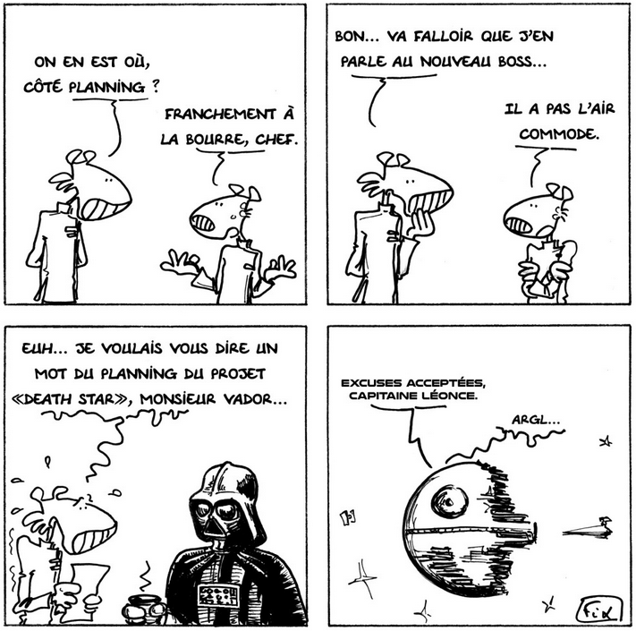
Le Manager
Les difficultés
Difficultés du rôle de manager
Entre le « Marteau et l’Enclume »
Ne pas retransmettre négativement la pression subie
Savoir expliquer les changements imposés (parfois sans les comprendre): Modification d’effectifs, abandon de projets, déménagements…
Inclure tous les collaborateurs
Toujours Communiquer Positivement
PAGE 15
Notes:
Pressions:
Normes, Qualité
Réglementaire
Management supérieur (planning, budget, organisation)
Qualité
Contraintes RH: Diversité, enveloppe augmentations, déménagement,
Conflit de valeurs perso avec demande de la boite

Slide 16
Contraintes du manager
Exercice: Lister, selon vous, les contraintes auxquelles sont soumis les managers
PAGE 16
Notes:
Pressions:
Normes, Qualité
Management supérieur (planning, budget, organisation)
Qualité
Contraintes RH: Diversité, enveloppe augmentations, déménagement,
Conflit de valeurs perso avec demande de la boite
Pression sociales: Syndicats, conflits

Slide 17
Le Manager
Annoncer une décision délicate
Annoncer une décision délicate
Préparez vous:
passez du temps sur le dossier pour bien le connaître
Imaginez les réactions en vous mettant à la place de l’audience
faire éventuellement relire votre exposé par un pair
Structurez le discours et donnez des information. Transparence.
La décision, Les éléments l’ayant motivée, L’objectif (chiffré), Les moyens, Conclusion (questions?)
Soignez la forme
Clarté, équilibre entre mots durs, et encourageants
Laisser passer ses émotions
A éviter
Tourner autour du pot, enjoliver, ouvrir la discussion (la décision est prise)
PAGE 17

Slide 18
Synthèse Leçon 2
Petits drivers
Management Matriciel: Hiérarchique/Fonctionnel
Evolution du rôle du manager
Annoncer une décision délicate
PAGE 18

